Slide 1
第五章 股指期货、外汇远期、 利率远期与利率期货

Slide 2
目录
股票指数期货
外汇远期
远期利率协议
利率期货
利率风险管理

Slide 3
股票指数期货概述 I
股票指数
运用统计学中的指数方法编制而成的、反映股市中总体股价或某类股票价格变动和走势情况的一种相对指标。
课后阅读：上证综指与沪深300指数对派发红利的处理有何不同？
股指期货
以股票指数作为标的资产的股票指数期货，交易双方约定在将来某一特定时间交收“一定点数的股价指数”的标准化期货合约。

Slide 4
股票指数期货概述 II
特殊性质
现金结算而非实物交割
合约规模非固定
股指期货价格 × 每个指数点所代表的金额

Slide 5
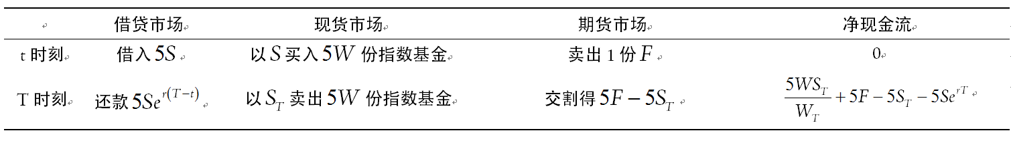
股指期货定价
一般公式
例外：在 CME 交易的以美元标价的日经 225 指数期货（乘数为5）
以买现货卖期货套现为例

Slide 6
股指期货应用
指数套利（ Index Arbitrage ）
“程序交易”（ Program Trading ）
套期保值
管理系统性风险
多为交叉套期保值

Slide 7
最小方差套期保值比率 I
一元线性回归方程
CAPM
Beta 系数
最小方差套期保值份数

Slide 8
最小方差套期保值比率 II
如果：
投资组合与市场指数 之间的 β 系数等于投资组合与股指期货之间的 β
我们使用的 β 系数等于套期保值期间真实的 β 系数
则：
β 的确是股指期货最小方差套期保值比率的一个良好近似。

Slide 9
案例 5.1 ：沪深300股指期货套期保值 I
假设某投资经理管理着一个总价值为 40 000 000 元的多样化股票投资组合并长期看好该组合，该组合相对于沪深300指数的 β 系数为 1.22 。2012年 3月 14日，该投资经理认为短期内大盘有下跌的风险，可能会使投资组合遭受损失，决定进行套期保值。

Slide 10
案例 5.1 ：沪深300股指期货套期保值 II
假定用 2012年 4 月到期的 S&P500 股指期货来为该投资组合未来一个月的价值变动进行套期保值。2012 年 3 月 14 日该股指期货价格为 2627 点。
如果运用最小方差套期保值比率并以该投资组合的 β 系数作为近似，需要卖出的期货合约数目应等于

Slide 11
股票头寸与短期国库券头寸
股票头寸 ⇐⇒ 短期国库券头寸
股票多头 + 股指期货空头 = 短期国库券多头
股票多头 = 短期国库券多头 + 股指期货多头
构造短期国库券多头等价于将系统性风险降为零。

Slide 12
调整投资组合的系统性风险暴露 I
利用股指期货，根据自身的预期和特定的需求改变股票投资组合的 β 系数为 β* ，从而调整股票组合的系统性风险与预期收益。
套期保值比率为
套期保值份数为
当 β 非股指期货最小方差套期保值比率的良好近似时

Slide 13
调整投资组合的系统性风险暴露 II
投资组合的保险
预先设定一个组合价值的底线，根据此底线对部分股票组合进行套期保值，消除部分系统性风险；
之后，根据组合价值的涨跌情况，买入或卖出相应数量的股指期货合约，不断调整套期保值的比重。
既可以防止组合价值跌至预设底线之下的风险，又可以获得部分股票承担系统性风险的收益。

Slide 14
目录
股票指数期货
外汇远期
远期利率协议
利率期货
利率风险管理

Slide 15
FXA 的定价
FXA 的远期价值与远期汇率
利率平价关系：
若 , 外汇远期贴水；
若 , 外汇远期升水。

Slide 16
理解 ERA
合约本质
当前约定未来某个时点的远期升贴水幅度，是远期的远期。从实物交割的角度来看，也可以理解成远期掉期。
交割方式
实物交割
现金结算

Slide 17
ERA 的定价：实物交割 I
ERA 实物交割的现金流（甲方）
T 时刻： A 单位外币减AK 单位本币
T* 时刻：AK* 单位本币减A单位外币
甲方的合约价值为

Slide 18
ERA 的定价：实物交割 II
远期汇率就是令合约价值为零的协议价格（分别为 K 和 K* ），因此理论远期汇率为
将 F 和 F* 代入 ERA 价值公式可得甲方的ERA价值为

Slide 19
ERA 的定价：现金结算
ERA 约定的是未来 T 到 T* 时刻的远期升贴水W_{K}。
买卖双方在T时刻用本币按照 真实升贴水幅度W与W_{K} 的差异结算外币升贴水变化带来的损益。
在任意时刻，合理的升贴水幅度为W_{F}=F*-F
对于甲方而言， 任意t时刻ERA的价值为
对于甲方而言，到期T时刻的结算盈亏为

Slide 20
案例 5.2 ： ERA 定价 I
2007 年 10 月 10 日，伦敦银行同业拆借 3 个月期美元利率为 5.2475% ，1 年期美元利率为 5.0887% ，3 个月期日元利率为 1.0075% ，1 年期日元利率为 1.1487% 。
同时，美元对日元的即期汇率为 0.0085 美元/日元。本金 1 亿日元的 3 个月 ×1 年 ERA 的 3 个月合同远期汇率为 0.008615 美元/日元，1 年合同远期汇率为 0.008865 美元/日元。
请问该合约理论上的远期汇率、远期差价和远期价值等于多少？

Slide 21
案例 5.2 ： ERA 定价 II
3 个月期理论远期汇率为
1 年期理论远期汇率为
3 个月 ×1 年理论远期差价为

Slide 22
案例 5.2 ： ERA 定价 III
根据公式（ 5.9），对于合约甲方而言，该 ERA 价值为：

Slide 23
目录
股票指数期货
外汇远期
远期利率协议
利率期货
利率风险管理

Slide 24
利率远期与期货
远期：FRA
期货：
存款：欧洲美元期货（短期）
国库券：美国 13 周国库券期货（短期）
国债：美国 30 年国债期货（长期）

Slide 25
远期利率协议 （ Forward Rate Agreement ）
远期利率协议（ FRA ）是买卖双方同意从未来某一商定的时刻开始的一定时期内按协议利率借贷一笔数额确定、以具体货币表示的名义本金的协议。
案例 5.3 （ P83 ）

Slide 26
FRA 特征
在 T 时刻进行现金结算，结算金额为利差的贴现值。
名义本金
头寸：Long / Short
Long: Fixed-rate payer
报价： 3 × 9 LIBOR 7.86

Slide 27
FRA 的定价：远期利率
远期利率（如何进行套利操作？）
期限结构与远期利率

Slide 28
FRA 定价：FRA 的价值 I
考虑时刻 t 的两个远期利率协议，它们的名义本金均为 A ，约定的未来期限均为 T* − T ，第一个 FRA 的协议利率采用市场远期利率 r_{F} ，第二个 FRA 的协议利率为 r_{K} 。
t 时刻第二个 FRA 与第一个 FRA 的价值差异就是 T*时刻不同利息支付的现值

Slide 29
FRA 定价：FRA 的价值 II
由于第一个 FRA 中的协议利率为理论远期利率，其远期价值应为零。则第二个 FRA 多头 的价值
该公式适合于任何协议利率为 r_{K} 的远期利率协议价值的计算。

Slide 30
目录
股票指数期货
外汇远期
远期利率协议
利率期货
利率风险管理

Slide 31
利率期货交易市场
The International Money Market of the Chicago Mercantile Exchange (www.cme.com)
The Sydney Futures Exchange
The Toronto Futures Exchange
The Montréal Stock Exchange
The London International Financial Futures Exchange (www.liﬀe.com)
The Tokyo International Financial Futures Exchange
Le Marché à Terme International de France (www.matif.fr)
Eurex (www.eurexchange.com)

Slide 32
利率远期与利率期货 I
第一，远期利率协议报出的是远期利率，而利率期货所报出的通常并非期货利率，而是与期货利率反向变动的特定价格，期货利率隐含在报价中。
第二，由于上述区别，利率期货结算金额为协议价与市场结算价之差，远期利率的结算金额则为利差的贴现值。
第三，利率期货存在每日盯市结算与保证金要求，加上结算金额计算方式的不同，决定了远期利率与期货利率的差异。

Slide 33
利率远期与利率期货 II
第四，远期利率协议中的多头是规避利率上升风险的一方，而利率期货的多头则是规避期货价格上升风险，即规避利率下跌风险的一方。
第五，远期利率协议通常采用现金结算，而利率期货可能需要实物交割，期货交易所通常规定多种符合标准的不同证券均可用以交割，使得利率期货相对复杂。

Slide 34
3 个月欧洲美元期货概述
标的资产为自期货到期日起 3 个月的欧洲美元定期存款
约定 3 个月期欧洲美元存款利率
在 CME 集团交易，短期利率期货中交易最活跃的品种

Slide 35
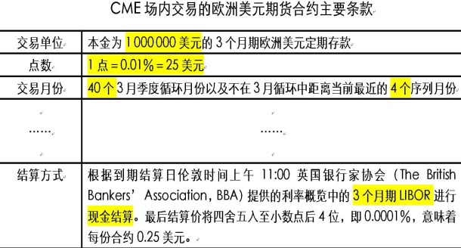
欧洲美元期货合约条款

Slide 36
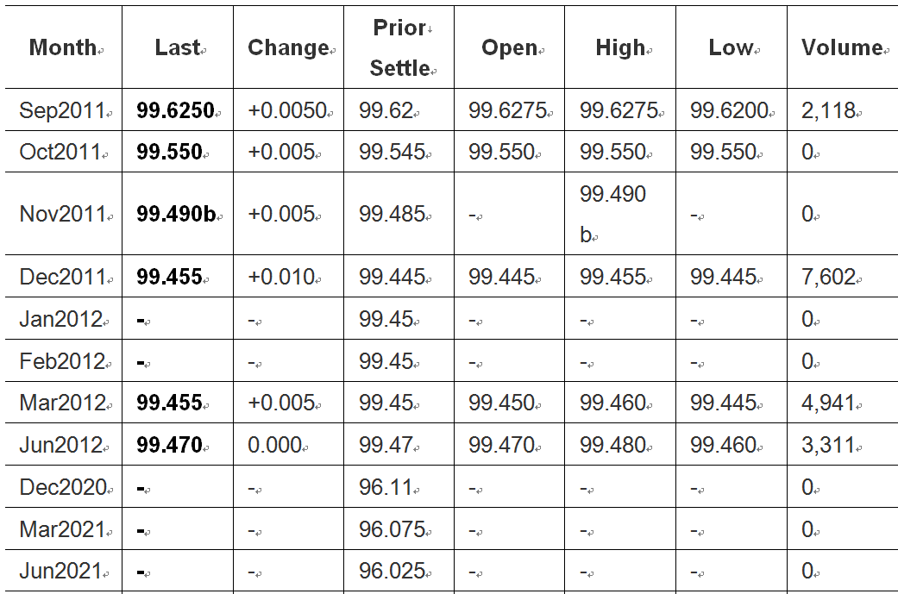
欧洲美元期货报价

Slide 37
欧洲美元期货报价
IMM 指数： Q = 100 × (1 − 期货利率)
期货利率含义与远期利率类似
期货利率为1年以360天计的1年计4次复利的年利率
期货利率的1个基点等于Q的0.01
Q变动=期货利率变动 ×100，方向相反
规避利率上升风险：卖出欧洲美元期货/规避利率下跌风险：买入欧洲美元期货
合约价格： 10, 000 × (100 − 0.25 × (100 − Q))

Slide 38
欧洲美元期货结算
每个基点（ 0.01% ）变动的价值，即基点价格值（BPV或DV01）：
到期现货价
到期多头盈亏

Slide 39
Example
2011 年 9 月 19 日 EDU11 到期时，3 个月期美元LIBOR 年利率为 0.25% ，相应地 EDU11 最后结算价为 99.75 。
如果忽略持有期间的盯市结算与保证金要求，一个于2011年 9 月 6 日以 99.62 买入 EDU11 的交易者在该笔交易上盈利：
(99.75 − 99.62) × 100 × 25 = 325 美元

Slide 40
远期利率与期货利率
欧洲美元期货合约与远期利率协议都锁定了未来一定期限的利率。
1 年以下的到期期限， 期货利率 ≈ 远期利率
长期：差异不能忽略
一次性到期/每日盯市结算和保证金：远期利率较低
盈亏结算时贴现/无贴现：远期利率较低

Slide 41
美国长期国债期货概述
标的资产为从交割月的第一个天起剩余期限长于（包括等于） 15 年小于25年且在 15 年内不可赎回的面值 100 000 美元的任何美国长期国债。
约定到期时的债券价格
标的资产在期货存续期内支付现金利息
在 CME 集团交易，长期利率期货中交易最活跃的品种之一

Slide 42
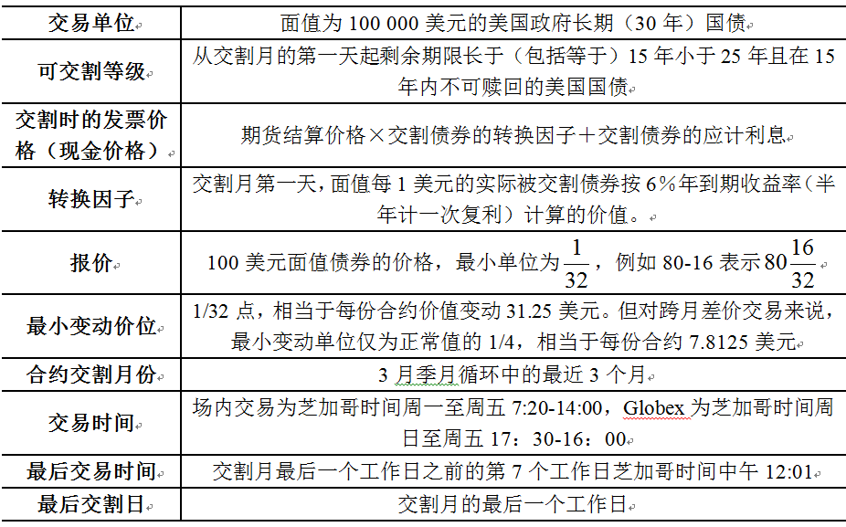
美国长期国债期货合约条款

Slide 43
长期国债期货/现货的报价与现金价格
以美元和 1/32 美元表示每 100 美元面值债券的价格
80 -16：表示 80.5 美元
如果 80 -16 为国债期货报价，则一份长期美国国债期货的合约报价为
现金价格
= 报价（净价） + 上一个付息日以来的应计利息

Slide 44
案例 5.4 ：附息票债券的现金价格与报价 I
2007 年 10 月 3 日，将于 2027 年 11 月 15 日到期、息票率为 6.125% 的长期国债 A 收盘报价为 118.11 。可以判断，该债券上一次付息日为 2007 年 5 月 15 日，下一次付息日为 2007 年 11 月 15 日。

Slide 45
案例 5.4 ：附息票债券的现金价格与报价 II
由于 2007 年 5 月 15 日到 2007 年 10 月 3 日之间的天数为 141 天，2007 年 5 月 15 日到 2007 年 11 月 15 日之间的天数为 184 天，因此 2007 年 10 月 3 日，该债券每100 美元面值的应计利息等于
因此该国债的现金价格为

Slide 46
交割券、标准券与转换因子 I
交割券
标准券：面值为 1 美元，息票率为 6% ，在交割月的第一天时的剩余到期期限为 15 年整的虚拟债券，是其他实际可交割债券价值的衡量标准

Slide 47
交割券、标准券与转换因子 II
转换因子：面值每 1 美元的可交割债券的未来现金流按 6% 的年到期收益率（每半年计复利一次）贴现到交割月第一天的价值，再扣掉该债券 1 美元面值的应计利息后的余额
时间调整
净价
交易所公布

Slide 48
案例 5.5.1 ：转换因子的计算 I
2007 年 12 月，代码为 USZ7 的长期国债期货到期。由于案例 5.4 中的债券 A 在 2007 年 12 月 1 日时的剩余期限为 19 年 11 个月又 15 天且不可提前赎回，因而是该国债期货的可交割债券。根据计算规则，在计算转换因子时应取 3 个月的整数倍，从而该债券在 2007 年 12月 1 日的剩余期限近似为 19 年 9 个月，下一次付息日近似假设为 2008 年 3 月 1 日。

Slide 49
案例 5.5.1 ：转换因子的计算 II
面值每 1 美元的该债券未来现金流按 6% 到期收益率贴现至 2007 年 12 月 1 日的价值为

Slide 50
案例 5.5.1 ：转换因子的计算 III
根据转换因子的定义，转换因子等于该现值减去应计利息，在计算转换因子的假设条件下，该债券有 3 个月的应计利息。故此对于 2007 年 12 月到期的长期国债期货而言，这个债券的转换因子等于

Slide 51
国债期货现金价格的计算
期货空方交割 100 美元面值的特定债券应收到的现金为：
期货报价 × 交割券CF+ 交割券（在交割时的真实）应计利息

Slide 52
案例 5.5.2 ：国债期货现金价格的计算 I
2007 年 10 月 3 日，上述 USZ7 国债期货报价为 111.27美元。假设空方定于 2007 年 12 月 3 日用债券 A 进行交割，一份 USZ7 国债期货的实际现金价格应为

Slide 53
案例 5.5.2 ：国债期货现金价格的计算 II
交割日 2007 年 12 月 3 日距上一次付息日 2007 年 11 月15 日天数为 18 天，前后两次付息日 2007 年 11 月 15 日与 2008 年 5 月 15 日之间的天数为 182 天。因此 2007年 12 月 3 日，债券 A 每 100 美元面值的应计利息等于
因此，空方交割债券 A 可得到的实际现金收入应为

Slide 54
确定交割最合算的债券
交割最合算的债券：购买交割券所付的价格与交割期货时空方收到的现金之差最小的债券。
交割日：交割成本最小
= 债券报价 + 应计利息 − (期货报价 × 转换因子+ 应计利息)
= 债券报价 − (期货报价 × 转换因子)

Slide 55
交割日之前：隐含回购利率（IRR）最大

Slide 56
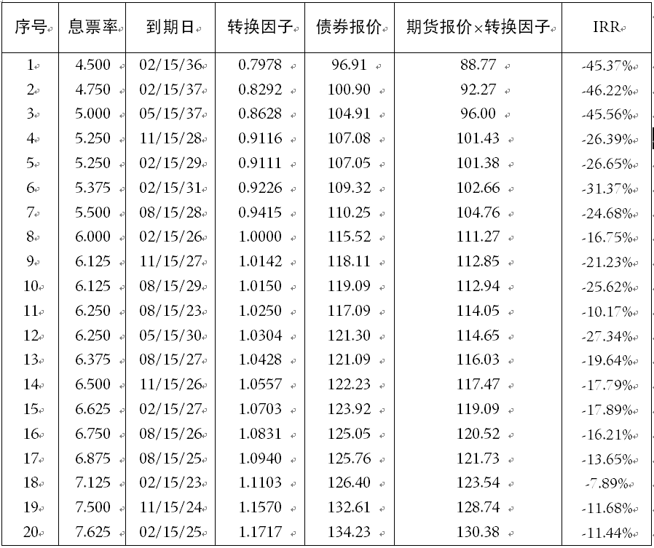

Slide 57
长期国债期货价格的确定
假定交割最合算的国债和交割日期已知：
根据交割最合算的国债现货的报价，算出该交割券的现金价格。
运用支付已知现金收益的远期定价公式根据交割券的现金价格算出交割券期货理论上的现金价格。
根据交割券期货的现金价格算出交割券期货的理论报价
将交割券期货的理论报价除以转换因子，即为标准券期货理论报价，也是标准券期货理论的现金价格

Slide 58
案例 5.7 I
延续案例 5.6 ，2007 年 10 月 3 日，针对 USZ7 期货而言交割最合算的债券是息票率为 7.125% 、将于 2023年 2 月 15 日到期的长期国债。其转换因子为 1.1103 ，现货报价为 126.40 。
假设我们已知空方将在 2007 年 12 月 3 日交割，市场上 2 个月期的美元无风险连续复利年利率为 3.8% 。试求出 USZ7 期货的理论报价。

Slide 59
案例 5.7 II
计算该交割券的现金价格。
根据到期日推算，该交割券的上一次付息日应为 2007 年 8 月 15 日，下一次付息日应为 2008 年 2 月 15 日。则该交割券每 100 美元面值的应计利息等于
则该国债的现金价格为

Slide 60
案例 5.7 III
2. 计算期货有效期内交割券支付利息的现值。
由于 2007 年 10 月 3 日到 2007 年 12 月 3 日 期间 该交割券不会支付利息，因此 I = 0 。
3. 在 12 月 3 日交割之前，USZ7 期货有效期还有 61 天（ 0.1671 年），可以计算出交割券期货理论上的现金价格为

Slide 61
案例 5.7 IV
计算该交割券期货的理论报价。
2007 年 12 月 3 日交割时，该交割券的应计利息为
则该交割券期货的理论报价为
4. 求出标准券的理论期货报价

Slide 62
目录
股票指数期货
外汇远期
远期利率协议
利率期货
利率风险管理

Slide 63
资产价值的利率风险
资产价值的利率风险

Slide 64
久期（Duration）
久期：资产价值变动的百分比对到期收益率变动的一阶敏感性
久期一般为正。
久期反映了资产价值利率风险的主要部分。
久期越大，资产的利率风险越大；反之则越小。

Slide 65
货币久期（Dollar Duration）
货币久期：到期收益率变动引起的价值变动金额
1 个基点的货币久期往往被称为基点价格值(DV01 或BPV）。

Slide 66
麦考利久期与修正久期（Modified Duration）
不含权债券价格关于 y 求导：

Slide 67
久期近似公式
定价模型复杂的资产的久期公式

Slide 68
利率远期和利率期货的久期 I
利率远期和利率期货的久期取决于其标的资产的久期和远期（期货）本身价值变化的计算方式。
国债期货的久期
基于交割券期货现金价格的久期

Slide 69
利率远期和利率期货的久期 II
基于标准券期货价格的久期

Slide 70
基于久期的利率套期保值 I
最优的利率风险套期保值比率 n 是使得套期保值组合的价值变动对利率的敏感性为零的套期保值比率
n 实际上是使得套期保值组合的货币久期为零的套期保值比率。

Slide 71
基于久期的利率套期保值 II
以现货多头和期货空头的空头套期保值组合为例
最优套期保值数量 N

Slide 72
基于久期的利率套期保值 III
设投资组合的原始久期为 ，目标久期为 ，则需要交易的利率敏感性证券的份数为
其中 是一份期货合约按标准券报价计算的合约规模。
上式为负时，需要进行反向操作。

Slide 73
案例 5.8 ：基于久期的套期保值 I
假设一个手中管理着价值 1000 万美元、久期为 6.8 的国债组合的基金经理非常担心利率在接下来的一个月内波动剧烈，决定于 2007 年 10 月 3 日使用 12 月到期的长期国债期货 USZ7 进行利率风险管理。当她进入市场时，USZ7 报价为 111.27 美元。

Slide 74
案例 5.8 ：基于久期的套期保值 II
2007 年 10 月 3 日，针对 USZ7 期货而言交割最合算的债券是息票率为 7.125% 、将于 2023 年 2 月 15 日到期的长期国债。其转换因子为 1.1103 ，现货报价为126.40 美元。根据债券修正久期的计算公式，该债券的修正久期为 10.18 ，故此 USZ7 的久期近似等于

Slide 75
案例 5.8 ：基于久期的套期保值 III
套期保值数量为
因此，该基金经理应卖出 61 份 USZ7 进行利率风险管理，以实现久期为零。

Slide 76
久期的局限性
久期有着天然的局限性：
久期仅仅是资产价格对利率的一阶敏感性，无法反映和管理资产价格的全部利率风险，当利率变化较大时这个缺陷尤其显著；
久期的定义建立在利率曲线发生平移，即所有期限的利率变化幅度相等的假设基础之上，这是一个不符合现实的假设。

Slide 77

请提问
Any Questions？
Notes:
77

